Slide 1


APP Inventor 2 程式設計
函數與資料庫
Unit 8

Slide 2
TinyDB介紹以及概念
在一般狀態下，App Inventor2創建的應用程序在每次執行時都會初始化，這意味著如果程式重新開啟之後，所有變化的數值、文字、資料都會回復預設值。
要解決以上的問題，就需要用到資料庫的TinyDB 元件，TinyDB 對於應用程式來說是一個資料儲存器或是微型資料庫，意思是每次程式啟動時都可以使用它所包含的資料，例如你可以保存遊戲的最高分排行榜，每次玩遊戲時都可顯示這一筆資料。不同的資料項目是根據標籤（tag）來儲存。每當儲存一筆資料時，你需要指定這筆資料的標籤。因此你可依據這個標籤來取用這筆資料。

Slide 3
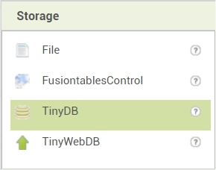
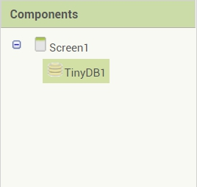
在App Inventor2中新增TinyDB
若我們要在應用程序內新增TinyDB的話，只要在Designer模式內，選擇左側Palette的Storage標籤＞TinyDB，拖曳到中間的畫面就完成了。
新增TinyDB時並不會在Designer上出現任何元件，但在Components裡面會發現有TinyDB元件，表示資料庫新增完成了，接下來就進入拼圖Block的部分，看看怎麼使用這個元件。

Slide 4
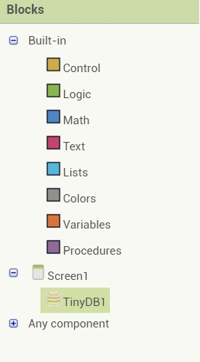
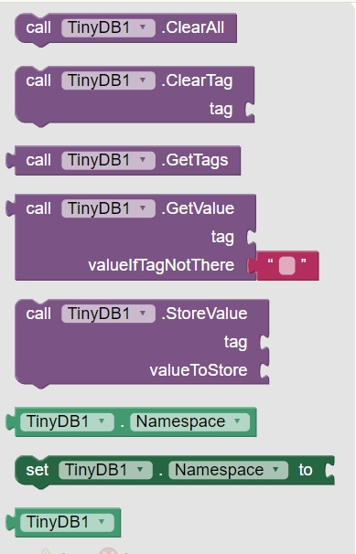
TinyDB的拼圖介紹
在Designer中成功新增TinyDB後，在Blocks模式中的左側Screen1中可以看到TinyDB元件，點擊TinyDB就換看到可以操控這個微型資料庫的所有拼圖，包括儲存、清除、取出.......等相關功能。

Slide 5
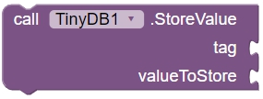
拼圖示範
以下將示範如何在應用程序內運用TinyDB：
儲存
在TinyDB拼圖內找到儲存拼圖（如下圖），這個拼圖的意思是「在指定標籤下的儲存一筆資料，tag後必須是為文字字串；valueToStore後可以為字串或清單。」

Slide 6
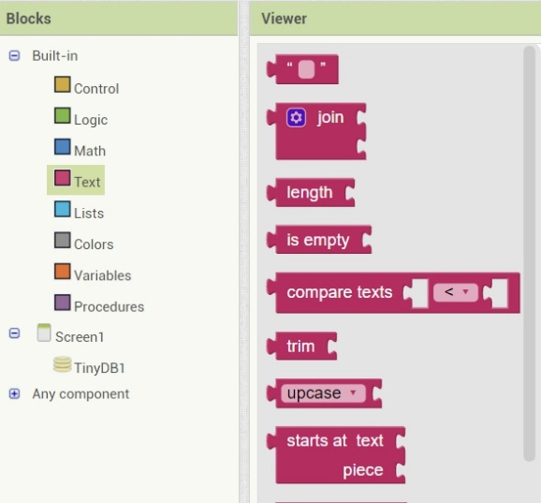
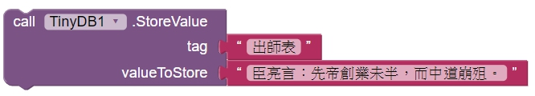
拼圖示範
假設我們現在要將” 臣亮言：先帝創業未半，而中道崩殂。”這段文字儲存在”出師表”這個標籤下的話，則先在內建方塊（Blocks）項目點選文字（Text）項目，選擇最上方的空字串方塊並填入文字後，拼接至拼圖上。

Slide 7




拼圖示範
清除
若是我們要清除這個TinyDB下儲存的資料，有以下兩種方式：
清除所有TinyDB內所有儲存的資料，拼圖如下：
清除標籤，tag 參數必須是為文字字串，拼圖如下：
假設我們要清除剛剛儲存的出師表，則只要將文字方塊 拼接至Tag之後（如下圖），就可以清除這個”出師表”Tag囉！

Slide 8

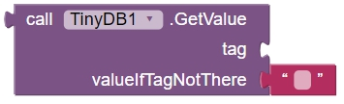
拼圖示範
取得
我們可以運用TinyDB的內建拼圖取得儲存的標籤或是內容：
取得儲存的所有標籤。
取得指定標籤下的資料，tag 參數必須是為文字字串；如果其下沒有任何資料，則傳回valueIfTagNotThere下的字串。

Slide 9
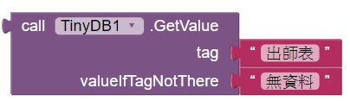
拼圖示範
假設我們現在要取得”出師表”標籤下的資料，只要將文字方塊 拼接至Tag之後（如下圖），系統就會取出”臣亮言：先帝創業未半，而中道崩殂”這段文字，若是標籤已經被刪除就會顯示”無資料”。
活動
在使用者介面新增TinyDB、一個TextBox（輸入資料用）、兩個Button（儲存與全部刪除），當點擊「儲存」的Button時，系統會將TextBox的資料儲存於TinyDB，點擊「全部刪除」的Button時，會清除TinyDB內的所有資料。

Slide 10
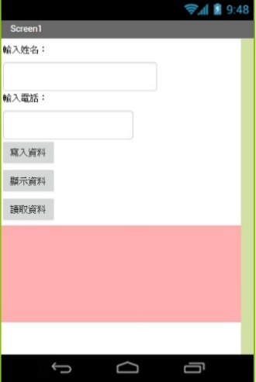
基礎TinyDB範例-１
本範例是介紹 App Inventor 中的本機端資料庫元件 TinyDB，將示範如何建立一個簡單的聯絡簿程式。
儲存資料
步驟一
在設計面板中，設置兩個Textbox（使用者輸入）、兩個Button（寫入及顯示資料）、一個ListPicker（讀取資料）以及三個Lable（其中一個為下方顯示結果用）。

Slide 11
基礎TinyDB範例-１
步驟二
本範例運用到的使用者介面：
※請注意本範例的讀取資料為ListPicker，寫入資料與顯示資料為botton。
將版面配置完畢後，針對三個按鈕來進行Block的程式分析。
元件 | 功能
Textbox | 使用者可在TextBox元件中輸入文字。
Lable | Label元件可用來顯示文字。
Button | Button元件可在程式中設定特定的觸碰動作，按鈕可知道使用者是否正在按它。
ListPicker | 使用者可點選ListPicker元件來選擇其中的某個項目，資料型態為字串陣列。

Slide 12


基礎TinyDB範例-１
步驟三
首先進入Blocks區塊，在Variables指令區中找到宣告變數拼圖填入DB，Math指令區找到數字常數拼圖填入1，將兩片拼圖新增至版面並組合，即是「宣告變數DB，初始值為1」。
步驟四
在左邊Blocks的Screen區找到步驟一新增的Button1（寫入資料），點擊Button將會出現相關事件，這個範例我們需要的是 「When Button1.Click do......（當按下Button1按鈕時執行）...... 」，將其新增至版面。

Slide 13


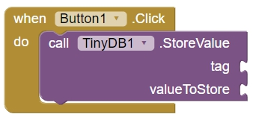
基礎TinyDB範例-１
步驟五
同步驟四，在Blocks的Screen區找到步驟一新增的TinyDB，點擊TinyDB將會出現相關拼圖，這個範例我們需要的是 ，與步驟四的 拼圖結合，即是「當寫入資料被按下時，在tag標籤下儲存一筆資料。（如下圖）」

Slide 14

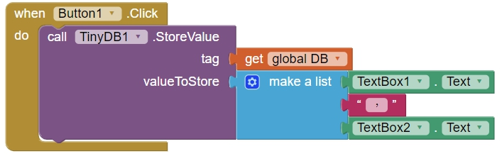
基礎TinyDB範例-１
步驟六
這步驟將設定儲存內容，將tag標籤設為變數（變數DB預設值1，所以儲存的資料就會在”1”這個tag），儲存的內容為使用者輸入之姓名及電話，在Lists指令區找到 ，將這兩個資料組合成一個list後存入資料庫，如此一來儲存的資料格式就為”（姓名，電話）”。

Slide 15

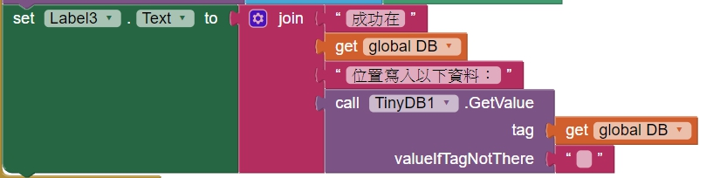
基礎TinyDB範例-１
步驟七
在最下面的label顯示儲存成功的訊息，以Join元件 來組合要顯示的訊息，讀取資料庫的Tag為”DB（預設1）”，也就是步驟六儲存的姓名及電話。這裡的格式設定為「成功在”變數”位置寫下以下資料： Tag1（姓名，電話）」。

Slide 16

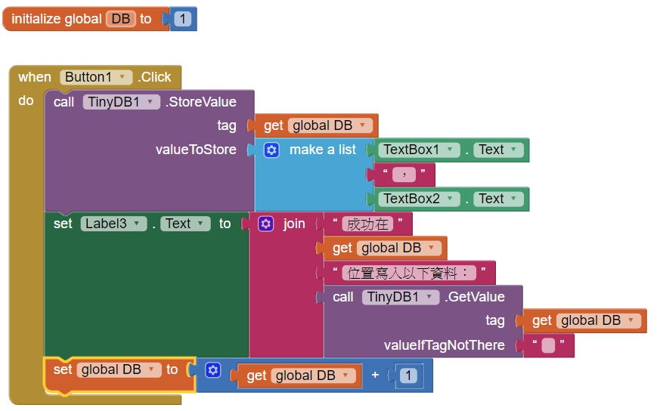
基礎TinyDB範例-１
步驟八
為了將每次儲存的資料都可以放在不同的Tag，所以得設定每次點擊都會將全域變數DB的值加上1，也就是第二筆資料儲存的Tag為”2”，以此類推。
步驟九
將步驟六、步驟七與步驟八的拼圖組合，組合成的程式拼圖即有將資料儲存於TinyDB的功能。

Slide 17
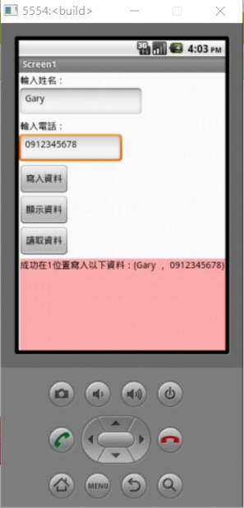

基礎TinyDB範例-１
步驟十
輸入姓名和電話，程式會將資料儲存於TinyDB中，重新開啟後資料也不會被系統初始化。

Slide 18


基礎TinyDB範例-２
讀取資料
在本範例介紹顯示以及運用”ListPicker”實現讀取標籤資料。
步驟一
首先介紹ListPicker的元素以及拼圖（同TinyDB，點擊已新增的ListPicker就會出現相關拼圖）。
ListPicker元素
Selection | 選擇清單元素
Elements | 將清單內容指定為ListPicker元件的項目
ListPicker拼圖
 | 使用者點選ListPicker中某項目完成後呼叫本事件
 | 使用者點選ListPicker，但還沒點選某項目時呼叫本事件

Slide 19

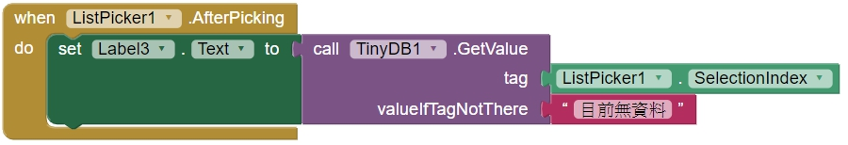
基礎TinyDB範例-２
步驟二
使用者點擊讀取資料（ListPicker1），但還沒點選某項目時，將Listpicker的元素Elements設定為Tag，這樣就能透過ListPicker來選取它。
步驟三
使用者點選ListPicker中某個Tag後，將呼叫該Tag儲存的內容。

Slide 20
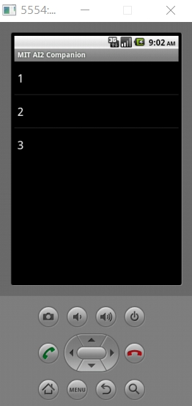
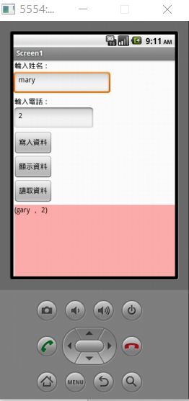
基礎TinyDB範例-２
步驟四
當點下讀取資料後，會顯示可以選擇Tag的清單。
步驟五
選擇其中一個Tag，在顯示欄位中就會顯示點選的Tag裡儲存的內容。

Slide 21


基礎TinyDB範例-３
顯示資料
步驟一
在左邊Blocks的Screen區找到Button2（寫入資料），點擊Button將會出現相關事件，這個範例我們需要的是 「When Button2.Click do......（當按下Button2按鈕時執行）...... 」，將其新增至版面。
步驟二
在Lable3找到下圖的拼圖，與TinyDB取得標籤的拼圖進行組合，再拚至步驟一的拼圖下，即是「當顯示資料被點下，再顯示區域顯示資料庫的所有標籤」

Slide 22
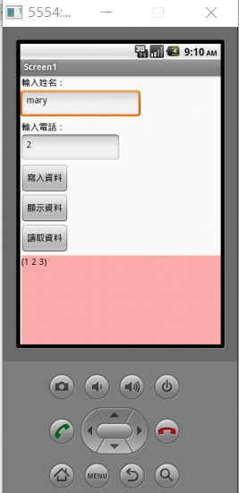
基礎TinyDB範例-３
步驟三
當點下顯示資料，會在顯示欄位顯示有儲存紀錄的Tag，在這個示範裡面，這裡會顯示寫入的資料。
活動
在請參考上面的例子，先輸入數筆資料並寫入，然後將APP重新打開，利用讀取資料選取Tag將第一次儲存的資料取出，觀察系統是否有初始化資料庫。

Slide 23
練習題
在使用者介面新增一個Button，名為清除資料，拼出正確的Block使程式能正確地將存入的資料完全刪除。
在使用者介面新增一個TextBox讓使用者可以輸入要清除內容的Tag，新增一個Button，拼出正確的Block讓使用者按下後可以清除輸入的Tag內容。

